Slide 1
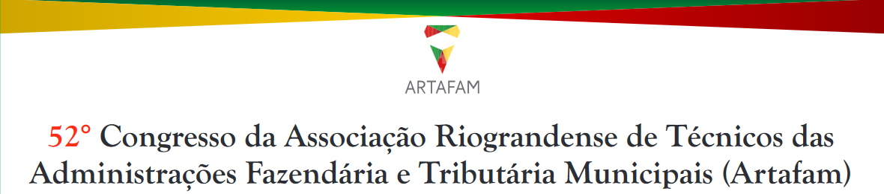

Tema: Controle e Transparência da Renúncia Fiscal
Palestrante: Prof. Ricardo Rocha de Azevedo, Universidade Federal de Uberlândia
Debatedor: Paulo Massaru Uesugi Sugiura, TCE de São Paulo
10 de julho de 2018

Slide 2
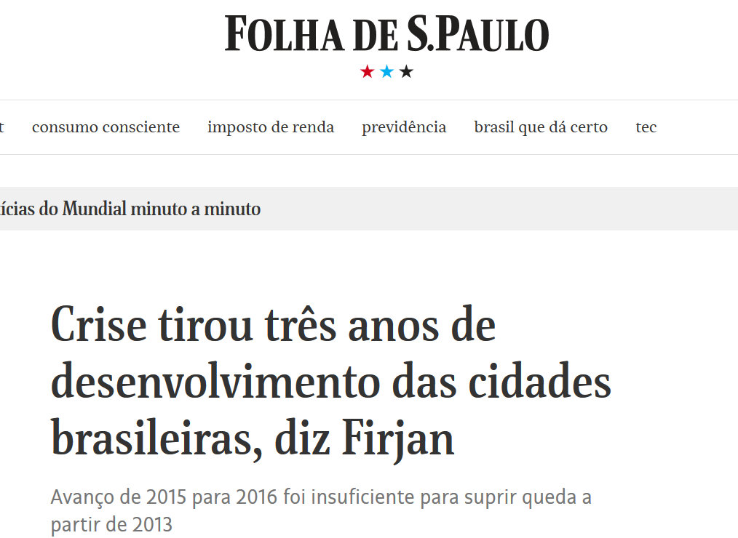
Qual a importância dessa discussão?
https://www1.folha.uol.com.br/mercado/2018/06/crise-tirou-tres-anos-de-desenvolvimento-das-cidades-brasileiras-diz-firjan.shtml

Slide 3
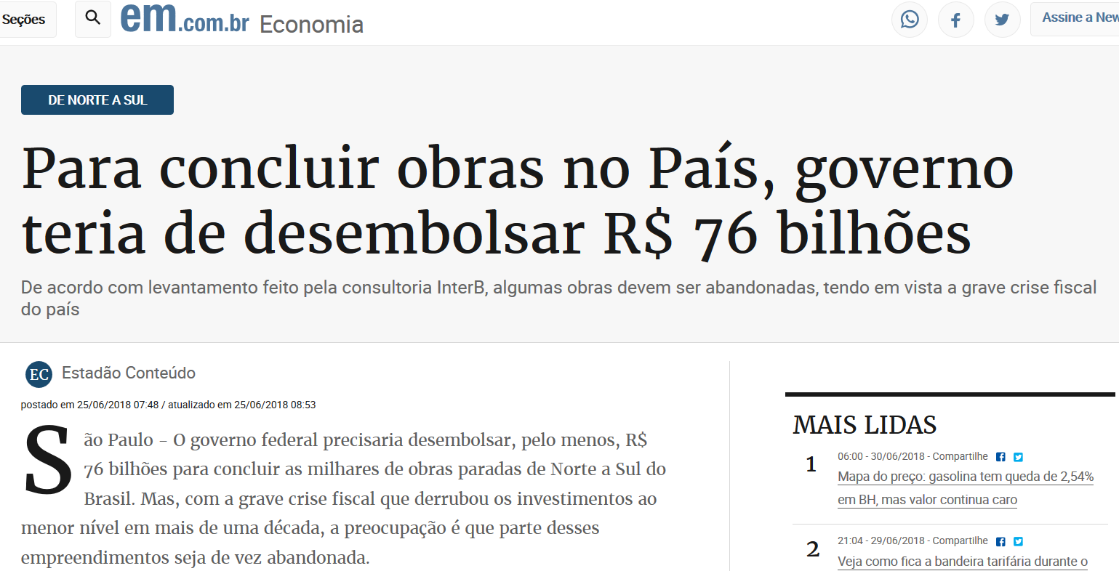
Qual a importância dessa discussão?
https://www.em.com.br/app/noticia/economia/2018/06/25/internas_economia,969152/para-concluir-obras-no-pais-governo-teria-de-desembolsar-r-76-bi.shtml

Slide 4
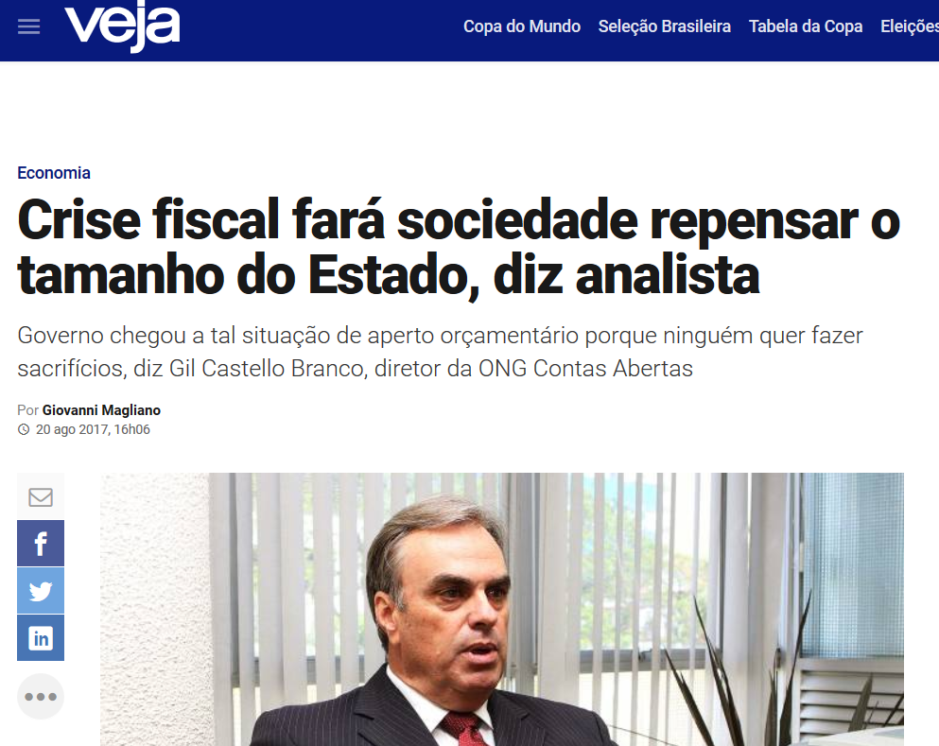
Qual a importância dessa discussão?
https://veja.abril.com.br/economia/crise-fiscal-fara-sociedade-repensar-o-tamanho-do-estado-diz-analista/

Slide 5
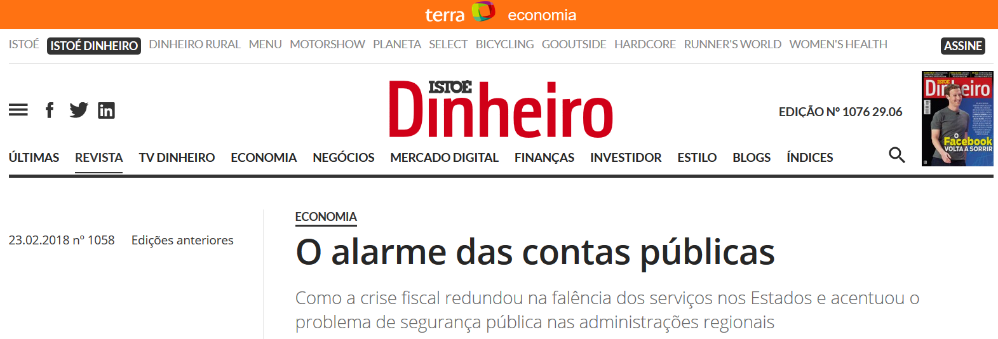
Qual a importância dessa discussão?
https://www.istoedinheiro.com.br/o-alarme-das-contas-publicas

Slide 6
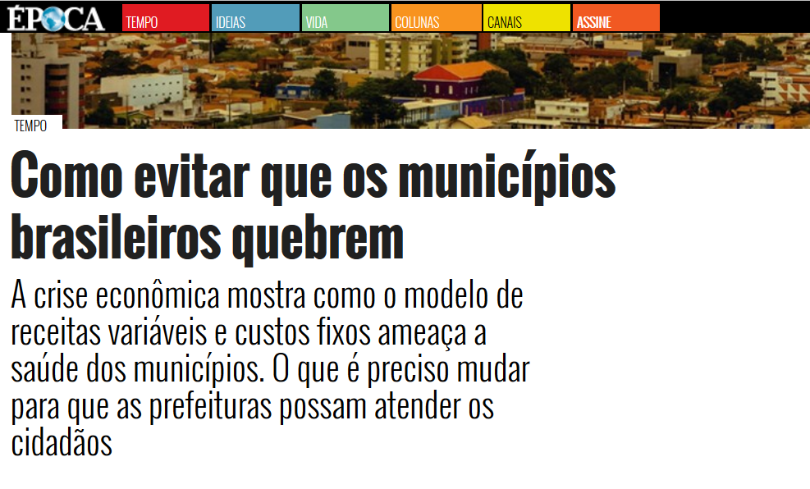
Qual a importância dessa discussão?

Slide 7
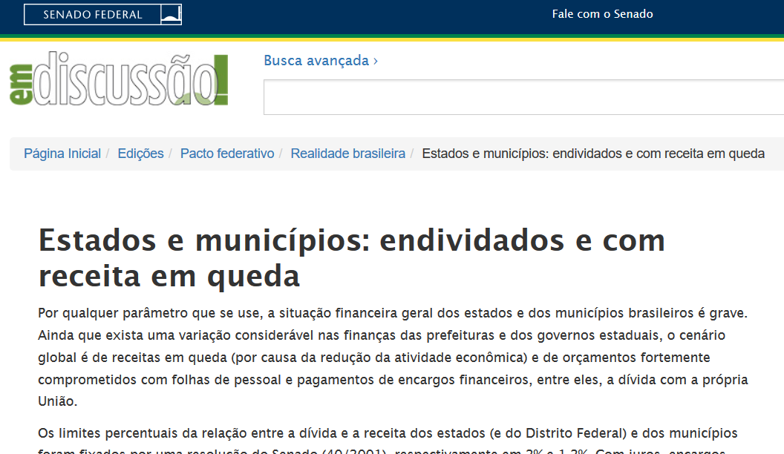
Qual a importância dessa discussão?

Slide 8
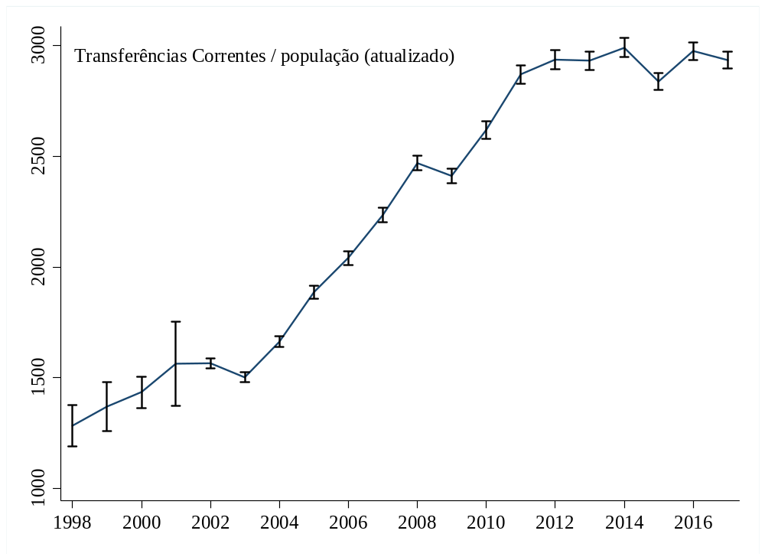
Fonte : Elaborado com dados do SICONFI / SISTN

Slide 9
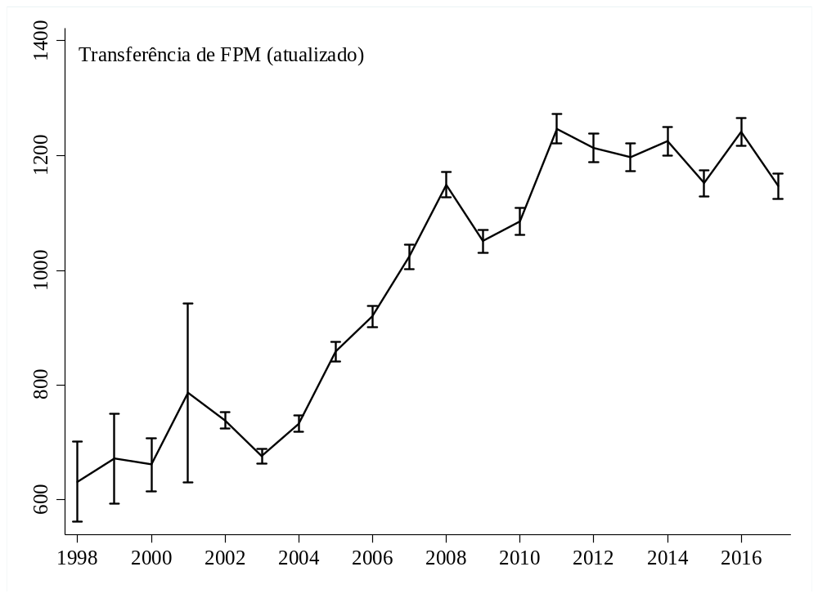
Fonte : Elaborado com dados do SICONFI / SISTN

Slide 10
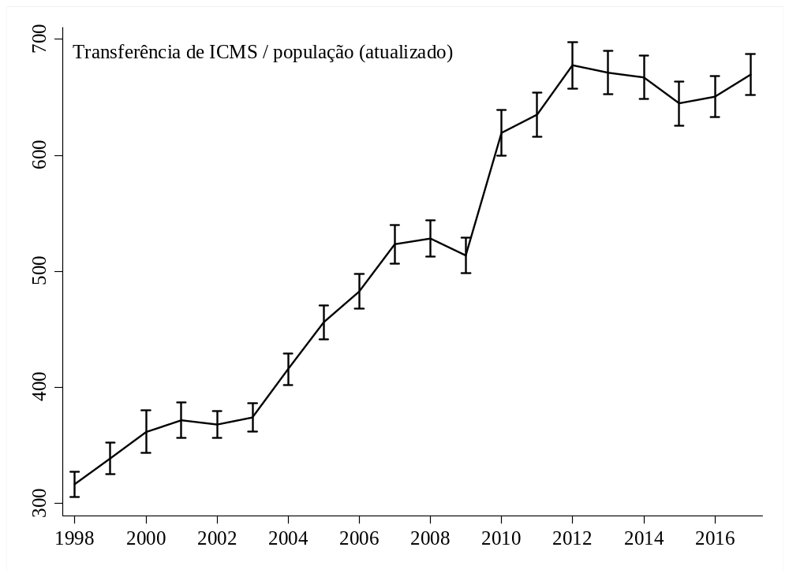
Fonte : Elaborado com dados do SICONFI / SISTN

Slide 11
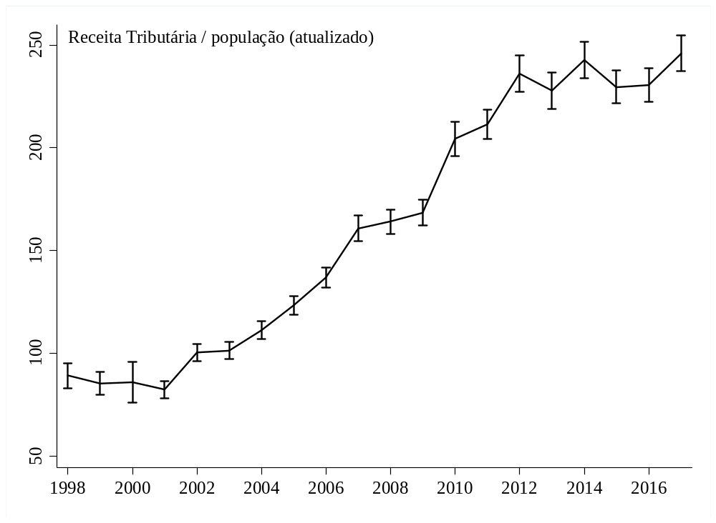
Fonte : Elaborado com dados do SICONFI / SISTN

Slide 12
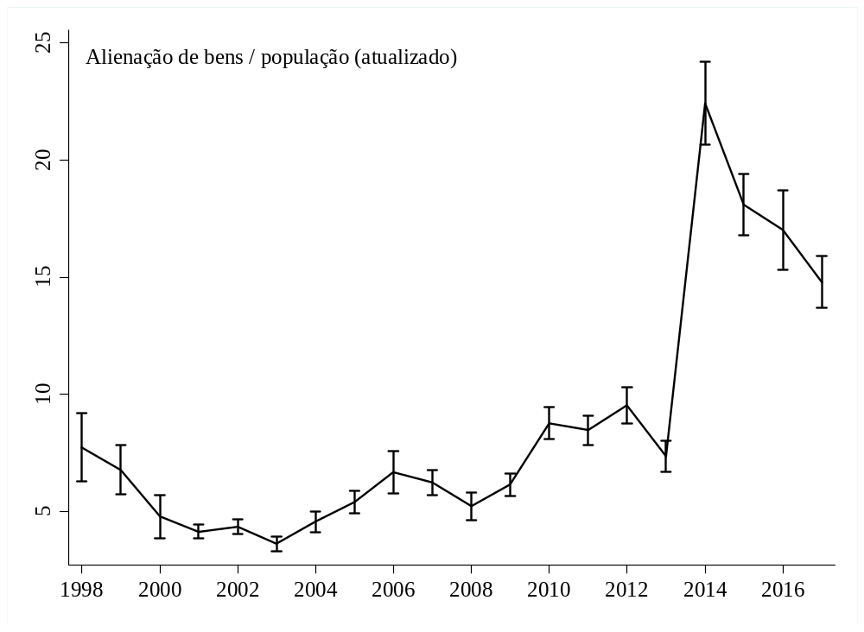
Fonte : Elaborado com dados do SICONFI / SISTN

Slide 13
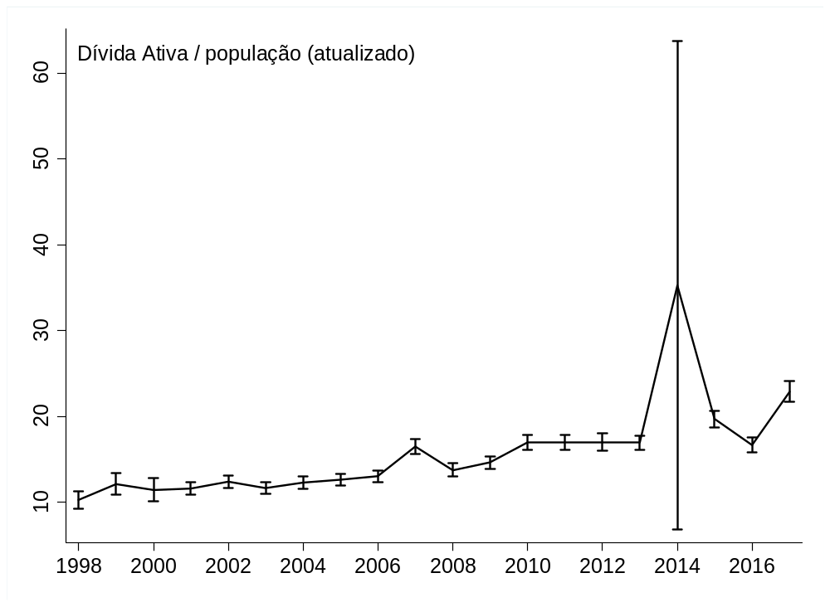
Fonte : Elaborado com dados do SICONFI / SISTN

Slide 14
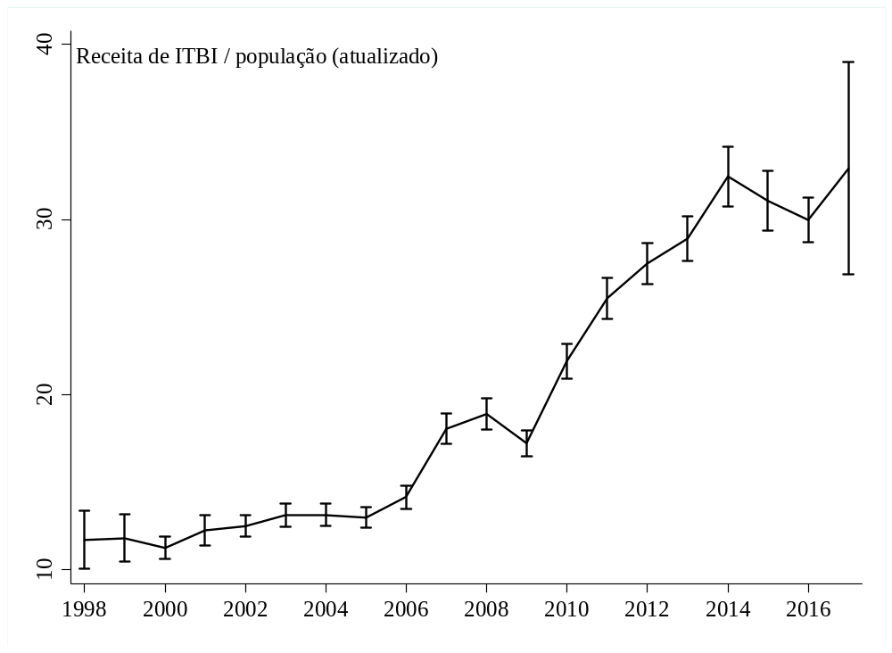
Fonte : Elaborado com dados do SICONFI / SISTN

Slide 15
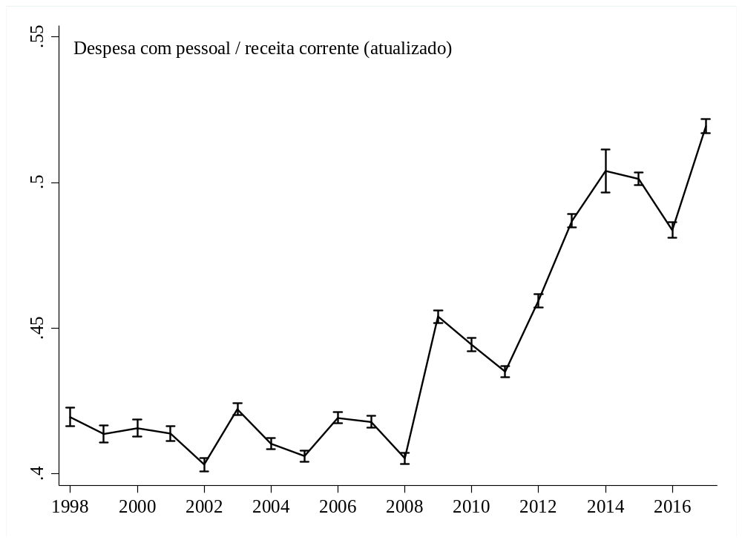
Fonte : Elaborado com dados do SICONFI / SISTN

Slide 16


Caminhos?
Diminuir os gastos
Aumentar as receitas

Slide 17
Gastos Tributários
O termo “gastos tributários“ (tax expenditures) foi criado pela primeira vez por Stanley Surrey (1973) para destacar a similaridade que tais acordos têm com os programas de gastos diretos, com gastos conduzidos através do sistema tributário em vez de diretamente através de gastos do governo.
(Department of Finance Ireland, 2014)

Slide 18
Gastos Tributários
“a Receita Federal do Brasil adotou o seguinte conceito:
Gastos tributários são gastos indiretos do governo realizados por
intermédio do sistema tributário, visando a atender objetivos econômicos e sociais e constituem-se em uma exceção ao sistema tributário de referência, reduzindo a arrecadação potencial e, consequentemente, aumentando a disponibilidade econômica do contribuinte. “
Fonte: Receita Federal, Demonstrativo dos Gastos Tributários - PLOA 2018.

Slide 19
Formas de gastos: uma breve comparação
Gastos diretos (inclui subsídios)
Gastos indiretos
Mecanismos orçamentários
Seleção de fornecedores
Maior transparência
Aprovação por norma geral (leis)
Não há seleção. Todos que se enquadram têm acesso
Transparência prejudicada

Slide 20
Fonte: Department of Finance Ireland (2014)
Benefícios e Limitações de Despesas Tributárias e Subsídios Diretos
 | Gastos Tributários | Subsídios diretos
Acessibilidade pelos benificiários | Simples, devido à sua natureza automática. Pode facilitar uma maior gama de escolha do contribuinte. | Mais complexo, exigindo seleção / segmentação.
Custos administrativos | Baixo para isenção (pode usar dados fiscais existentes), mas pode ser alto para o sistema tributário como um todo devido ao aumento da complexidade. | Nível médio, devido à necessidade de um sistema de seleção e alocação.
Flexibilidade | Funciona com leis permanentes, gerando estabilidade, mas também inércia. | Trabalha com orçamentos, avaliações e realocações regulares
Transparência e accountability | Menor: sua natureza automática não é propícia a mecanismos de controle ou responsabilização. | Maior: deve ser aprovado pelo legislativo como com todos os gastos governamentais.
Controle dos gastos | Despesas geralmente determinadas ex post, incertas e ilimitadas, que podem causar desequilíbrios fiscais. Difícil de calcular. | Gastos geralmente programados e controlados e limitados pelas leis orçamentárias.
Efetividade | Pode financiar atividade que teria ocorrido na ausência de despesas tributárias. (Peso morto) | Risco de deslocamento do setor privado e dificuldades em garantir adicionalidade / incrementalidade.

Slide 21
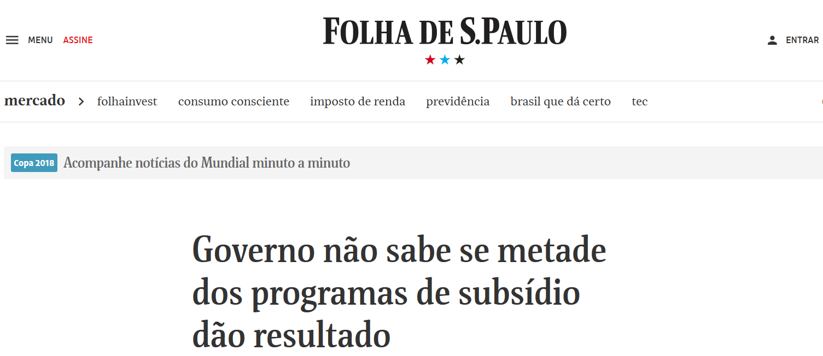
Gastos Tributários... Onde está o problema?
https://www1.folha.uol.com.br/mercado/2018/01/1948680-governo-nao-controla-efetividade-53-dos-subsidios-de-renuncia-de-impostos.shtml

Slide 22

Uma passagem pela legislação nacional

Slide 23


Gastos Tributários: controle e transparência
Art. 165, § 6º O projeto de lei orçamentária será acompanhado de demonstrativo regionalizado do efeito, sobre as receitas e despesas, decorrente de isenções, anistias, remissões, subsídios e benefícios de natureza financeira, tributária e creditícia.

Slide 24

Gastos Tributários: controle e transparência
Lei de Responsabilidade Fiscal
Seção II
Da Renúncia de Receita
Art. 14. A concessão ou ampliação de incentivo ou benefício de natureza tributária da qual decorra renúncia de receita deverá estar acompanhada de estimativa do impacto orçamentário-financeiro no exercício em que deva iniciar sua vigência e nos dois seguintes, atender ao disposto na lei de diretrizes orçamentárias e a pelo menos uma das seguintes condições:
I - demonstração pelo proponente de que a renúncia foi considerada na estimativa de receita da lei orçamentária, na forma do art. 12, e de que não afetará as metas de resultados fiscais previstas no anexo próprio da lei de diretrizes orçamentárias;
II - estar acompanhada de medidas de compensação, no período mencionado no caput, por meio do aumento de receita, proveniente da elevação de alíquotas, ampliação da base de cálculo, majoração ou criação de tributo ou contribuição.

Slide 25
Gastos Tributários: controle e transparência
Lei de Responsabilidade Fiscal
Seção II
Da Renúncia de Receita
§ 1o A renúncia compreende anistia, remissão, subsídio, crédito presumido, concessão de isenção em caráter não geral, alteração de alíquota ou modificação de base de cálculo que implique redução discriminada de tributos ou contribuições, e outros benefícios que correspondam a tratamento diferenciado.
§ 2o Se o ato de concessão ou ampliação do incentivo ou benefício de que trata o caput deste artigo decorrer da condição contida no inciso II, o benefício só entrará em vigor quando implementadas as medidas referidas no mencionado inciso.

Slide 26
Gastos Tributários: controle e transparência
Lei de Responsabilidade Fiscal
Art. 48-A Para os fins a que se refere o inciso II do parágrafo único do art. 48, os entes da Federação disponibilizarão a qualquer pessoa física ou jurídica o acesso a informações referentes a:
I – quanto à despesa: todos os atos praticados pelas unidades gestoras no decorrer da execução da despesa, no momento de sua realização, com a disponibilização mínima dos dados referentes ao número do correspondente processo, ao bem fornecido ou ao serviço prestado, à pessoa física ou jurídica beneficiária do pagamento e, quando for o caso, ao procedimento licitatório realizado;
II – quanto à receita: o lançamento e o recebimento de toda a receita das unidades gestoras, inclusive referente a recursos extraordinários.”

Slide 27
Gastos Tributários: controle e transparência
Lei de Responsabilidade Fiscal
Art. 4o A lei de diretrizes orçamentárias atenderá o disposto no § 2o do art. 165 da Constituição e:
(...)
§ 2o O Anexo conterá, ainda:
(...)
V - demonstrativo da estimativa e compensação da renúncia de receita e da margem de expansão das despesas obrigatórias de caráter continuado.

Slide 28

Gastos Tributários: controle e transparência
Lei Eleitoral
Art. 73. São proibidas aos agentes públicos, servidores ou não, as seguintes condutas tendentes a afetar a igualdade de oportunidades entre candidatos nos pleitos eleitorais:
(...)
§ 10. No ano em que se realizar eleição, fica proibida a distribuição gratuita de bens, valores ou benefícios por parte da Administração Pública, exceto nos casos de calamidade pública, de estado de emergência ou de programas sociais autorizados em lei e já em execução orçamentária no exercício anterior, casos em que o Ministério Público poderá promover o acompanhamento de sua execução financeira e administrativa.

Slide 29
Como controlar os gastos tributários?
“por dentro” e “por fora” do orçamento
Contabilização
Transparência plena

Slide 30

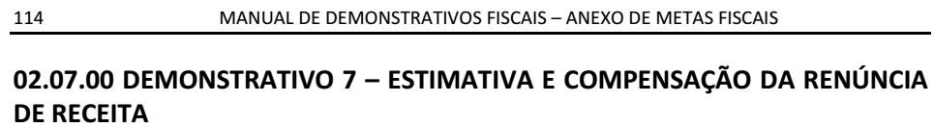
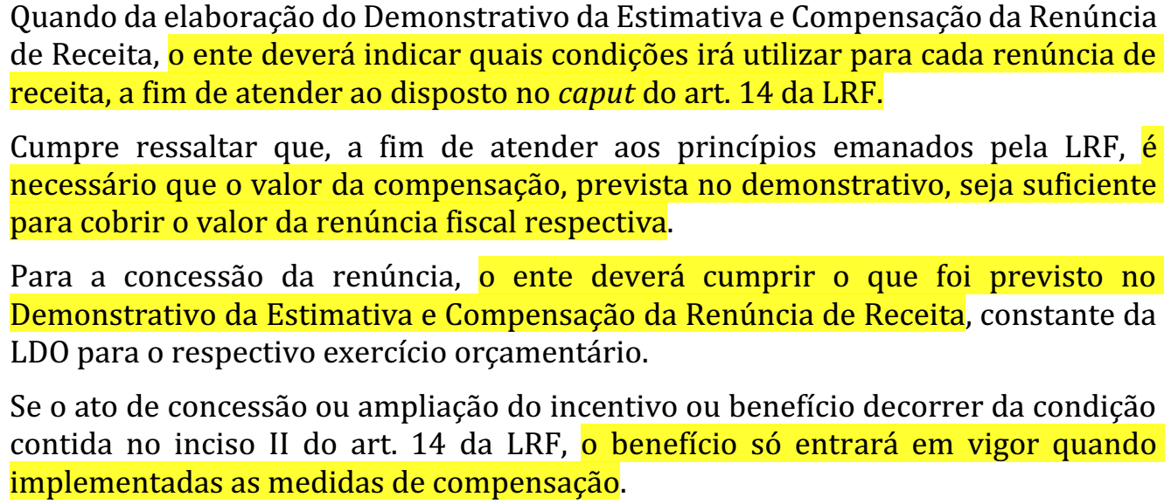
‘O que diz o livrinho’?

Slide 31
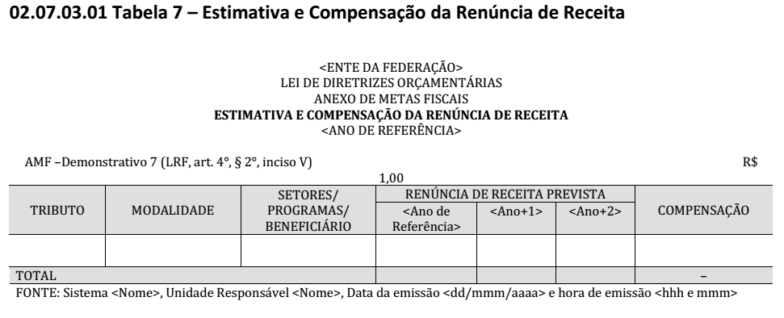
‘O que diz o livrinho’?

Slide 32
Instrumentos de controle e transparência:
Contabilização das renúncias
CONTA | TÍTULO
4.1.1.2.1.00.00 | IMPOSTOS SOBRE PATRIMÔNIO E A RENDA - CONSOLIDAÇÃO
4.1.1.2.1.97.00 | (-) DEDUÇÃO
4.1.1.3.1.00.00 | IMPOSTOS SOBRE A PRODUÇÃO E A CIRCULAÇÃO - CONSOLIDAÇÃO
4.1.1.3.1.97.00 | (-) DEDUÇÃO
4.1.2.2.0.00.00 | TAXAS PELA PRESTAÇÃO DE SERVIÇOS
4.1.2.2.1.97.00 | (-) DEDUÇÕES
4.1.2.1.1.00.00 | TAXAS PELO EXERCÍCIO DO PODER DE POLICIA - CONSOLIDAÇÃO
4.1.2.1.1.97.98 | (-) RENÚNCIA
4.1.2.2.1.00.00 | TAXAS PELA PRESTAÇÃO DE SERVIÇOS - CONSOLIDAÇÃO
4.1.2.2.1.97.98 | (-) RENÚNCIA

Slide 33
Instrumentos de controle e transparência:
Contabilização das renúncias
CONTA | TÍTULO
5.2.0.0.0.00.00 | ORÇAMENTO APROVADO
5.2.1.0.0.00.00 | PREVISÃO DA RECEITA
5.2.1.1.0.00.00 | PREVISÃO INICIAL DA RECEITA
5.2.1.1.2.02.00 | (-) RENÚNCIA

Slide 34

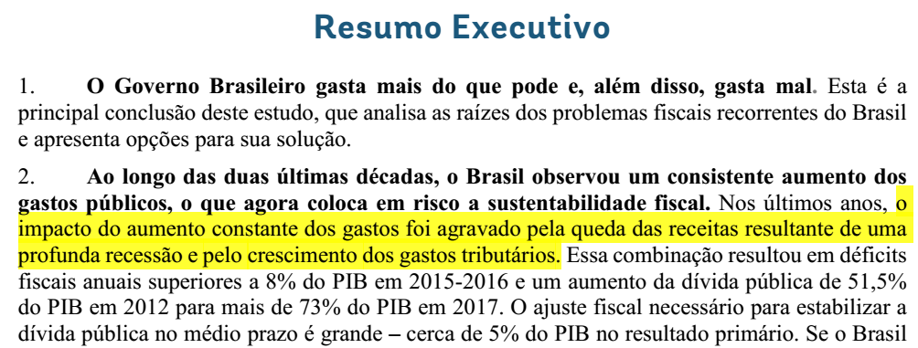
Relatório: nov/2017

Slide 35
Relatório: nov/2017
30. Uma ampla reforma tributária exigirá muita preparação. No entanto, a eliminação de gastos tributários distorcivos e caros é um processo simples que geraria benefícios significativos.
Embora isso não seja exigido no âmbito do teto de gastos, a eliminação das isenções fiscais que se demonstraram ineficientes como instrumentos de política industrial e que beneficiam os segmentos mais ricos da sociedade contribuiria para elevar a eficiência e a equidade da política fiscal. Estima-se que o aumento da eficiência dos gastos públicos e a redução das distorções causadas por isenções tributárias e crédito subsidiado possam gerar efeitos positivos para o crescimento e a produtividade.

Slide 36
De quanto ($) estamos falando?
Variação dos gastos tributários e orçamentários do Governo Federal
Fonte: Elaborada com informações de dados.gov.br. Notas. (1) Relação entre os gastos de 2015 em relação a 2002. (2) Valores atualizados para 2015.

Slide 37
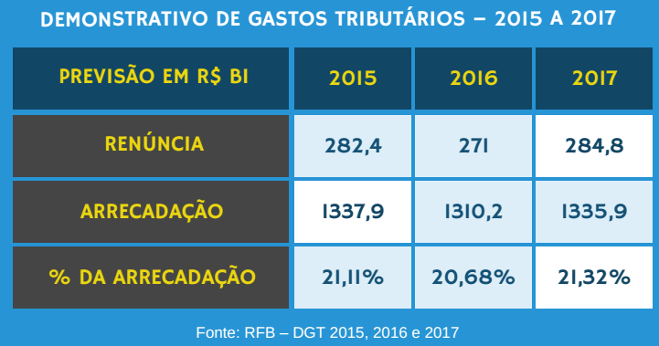
De quanto ($) estamos falando?
*Apenas para o Governo Federal
Fonte: Relatório da Secretaria Federal de Controle Interno (2017)

Slide 38
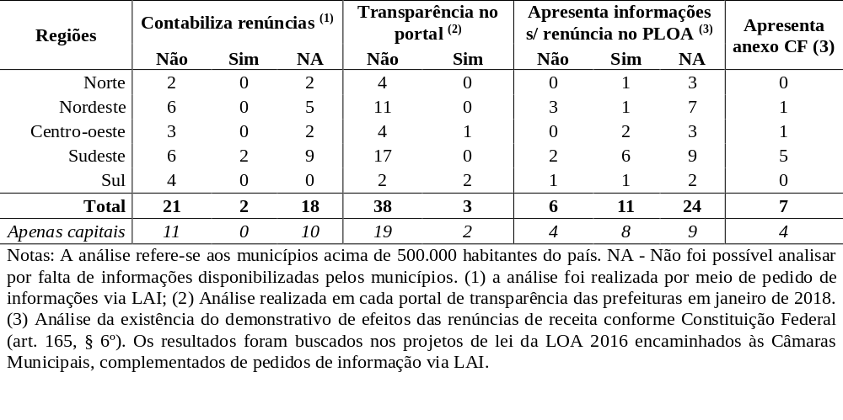
Gastos Tributários: pesquisa sobre controle e transparência
Tabela 5 - Análise geral da transparência e controle dos gastos tributários dos municípios
Fonte: Azevedo e Cabello (2018)

Slide 39
Gastos Tributários: pesquisa sobre controle e transparência
Tabela 6 Compensações informadas na LDO pelos municípios pra o ano de 2016 no anexo de Renúncia
Fonte: Azevedo e Cabello (2018)

Slide 40
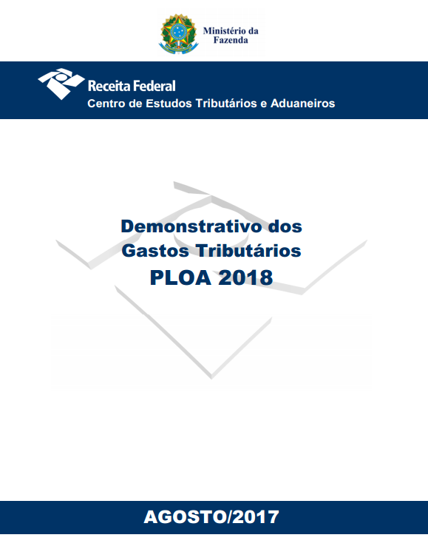
Gastos Tributários: pesquisa sobre controle e transparência
Demonstrativo Federal
http://idg.receita.fazenda.gov.br/dados/receitadata/renuncia-fiscal/previsoes-ploa/arquivos-e-imagens/texto-dgt-ploa-2018-arquivo-final-para-publicacao.pdf

Slide 41
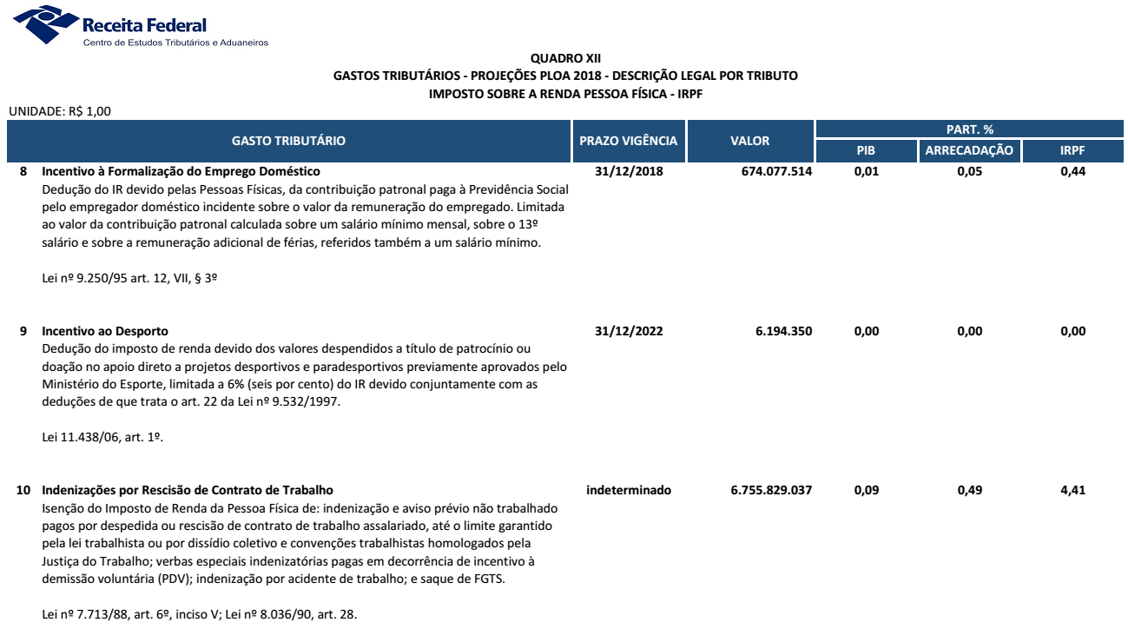
Gastos Tributários: pesquisa sobre controle e transparência
Demonstrativo Federal

Slide 42
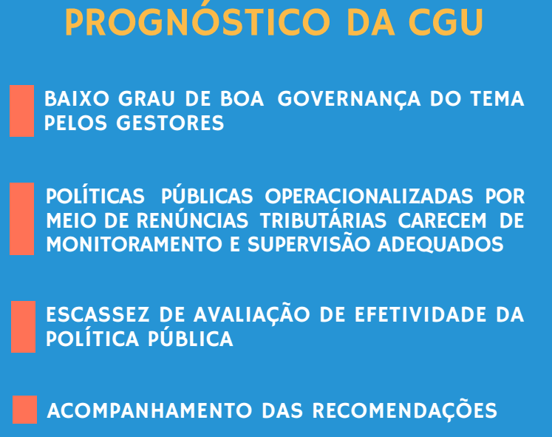
Fonte: Relatório da Secretaria Federal de Controle Interno (2017)

Slide 43
Gastos Tributários: Como medir?
“As avaliações do programa de gastos tributários são muito difíceis de fazer” (Escritório do Analista Legislativo dos EUA, 2012)
Em geral: cálculo do “peso morto” (deadweight): é um conceito econômico que tenta capturar a quantidade de atividade que teria ocorrido de qualquer maneira na ausência do incentivo ou esquema.
(Department of Finance Ireland, 2014)

Slide 44
Gastos Tributários: boas práticas
Avaliação ex-ante | Avaliação posterior (ex-post)
Que objetivo o gasto tributário visa alcançar? | A despesa tributária ainda é relevante?
Que falha de mercado está sendo tratada? | Quanto custou a despesa tributária?
Uma despesa tributária é a melhor abordagem para lidar com a falha do mercado? | Qual foi o impacto das despesas fiscais?
Qual o impacto econômico que a despesa tributária provavelmente terá? | Foi eficiente?
Qual é o custo esperado ?
(Department of Finance Ireland, 2014)

Slide 45
Gastos Tributários: boas práticas
O governo irá:
Apoiar o crescimento econômico, garantindo que quaisquer aumentos de impostos sejam efetuados em primeira instância por meio do alargamento da base, através da eliminação ou redução de benefícios fiscais excessivamente generosos, mal direcionados ou de outra forma inacessíveis.
Usar o sistema tributário em circunstâncias limitadas onde haja falhas de mercado demonstráveis e onde um incentivo baseado em impostos seja mais eficiente do que uma intervenção de despesas diretas.
Limitar o tempo de todas as despesas fiscais e submeter aquelas com custos mais elevados à avaliação ex ante.
Realizar um programa regular de revisão de benefícios fiscais usando a consulta pública conforme apropriado e publique os resultados.
Fonte: Uma Estratégia para o Crescimento, Estratégia Económica a Médio Prazo 2014-2020 (Department of Finance Ireland, 2014)

Slide 46
Gastos Tributários: boas práticas
1. Regras gerais, não casuísticas - devem ter uma base legal no direito tributário. Despesas fiscais, particularmente incentivos ao investimento,
deve ser prescrito por lei, não negociado caso a caso.
2. Metas e objetivos - devem ser concedidas de acordo com uma estrutura abrangente de políticas e devem ter metas claras, critérios de elegibilidade bem definidos e resultados objetivos e mensuráveis.
3. Centralização da autoridade – Para facilitar a comparação de despesas tributárias e despesas orçamentárias, deve haver uma centralização da operacionalização.
4. Mecanismos para participação pública e transparência - O público deve ter acesso às informações necessárias para avaliar o impacto das despesas fiscais, incluindo informações sobre quem são os beneficiários, o custo do benefício recebido e o progresso em direção ao cumprimento dos resultados definidos e dos critérios de elegibilidade.
Fonte: IBP - International Budget Partnership (2018)

Slide 47
Gastos Tributários: boas práticas
5. Data de validade - As despesas fiscais devem ter datas de expiração e ser avaliadas periodicamente para avaliar sua relação custo-benefício e até que ponto elas atingem os objetivos declarados.
6. Os governos devem trabalhar juntos para evitar concorrência fiscal prejudicial – Pode ocorrer sobretudo em resposta a políticas fiscais de concorrência entre países.
7. As despesas fiscais devem ser consideradas dentro de uma estrutura mais ampla baseada em direitos – Análises abrangentes podem avaliar se contribuem para uma maior igualdade, proporcionando benefícios aos residentes de renda baixa e média ou ampliam a desigualdade (benefícios desproporcionais aos ricos, aos proprietários ou a uma região específica)
Fonte: IBP - International Budget Partnership (2018)

Slide 48
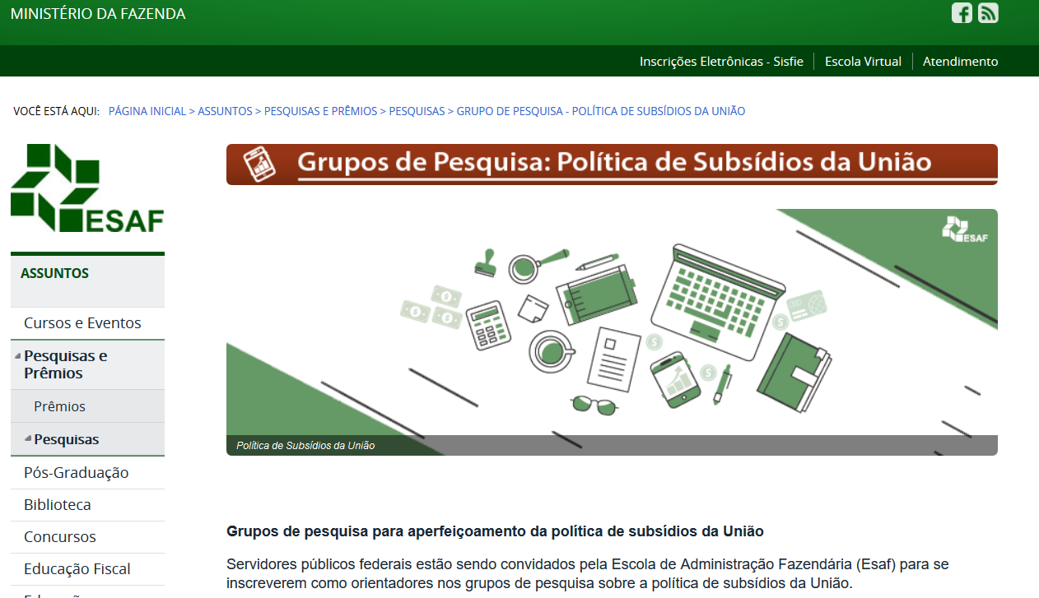
Gastos Tributários: o tema ‘está na mesa’...
https://www.esaf.fazenda.gov.br/assuntos/pesquisas-e-premios/pesquisas/grupo-de-pesquisa-politica-de-subsidios-da-uniao

Slide 49

Gastos Tributários: o tema ‘está na mesa’...
https://www.internationalbudget.org/2018/06/latin-america-tax-expenditures-project

Slide 50
UM BREVE RESUMO
Mecanismos de controle e transparência
Transparência
  No orçamento
  Nos portais dos órgãos públicos, incluindo beneficiários
  Contabilização dos gastos tributários
Controle
  Avaliação ex-ante e ex-post
    Mensuração dos resultados alcançados
    Custos estimados, e resultados apurados
    Regras gerais, não casuísticas

Slide 51
Principais referências utilizadas
Azevedo, R. R. de; Cabello, O. G. Controle e Transparência Sobre os Gastos Tributários em Municípios Brasileiros e Sua Relação Com as Transferências Intergovernamentais. In: XVIII Congresso USP de Contabilidade. 2018.
Banco Mundial. (2017). Um Ajuste Justo: Análise Da Eficiência E Equidade Do Gasto Público No Brasil.
Carneiro, M. (2018). Governo não sabe se metade dos programas de subsídio dão resultado. Folha de São Paulo. Disponível em: <http://www1.folha.uol.com.br/mercado/2018/01/1948680-governo-nao-controla-efetividade-53-dos-subsidios-de-renuncia-de-impostos.shtml> Acesso em fev/2018.
Department of Finance Ireland. (2014). Incorporating Department of Finance Guidelines for Tax Expenditure Evaluation. Dublin, Irlanda.
IBP – International Budget Partnership. Tax expenditures and Inequality in Latin America: news from a collaborative civil society partnership. Disponível em: <https://www.internationalbudget.org/2018/06/latin-america-tax-expenditures-Project>. Acesso em junho/2018.

Slide 52
Tema: Controle e Transparência da Renúncia Fiscal
10 de julho de 2018

